Slide 1
Klaarzetten en -leggen
- www.bureausterk.nl/IH-training-gecertificeerdassessor
- poster
- document valkuil - neutralisatie

Slide 2
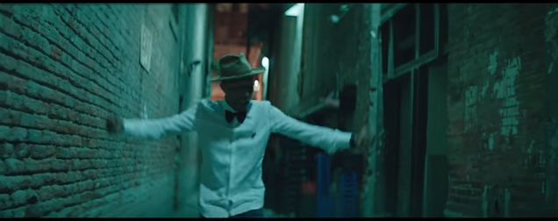
Happy

Slide 3


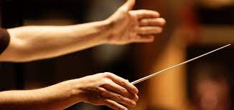
Robinet Bargeman - Bureau STERK
WELKOM!
Training tbv gecertificeerd assessorschap
‘Ik word ik in het aangezicht van de Ander’
(Levinas, 1906-1995)
Notes:
2.
Evt ander citaat

Slide 4

Thuisopdracht – ik ken jullie al een beetje!

Slide 5
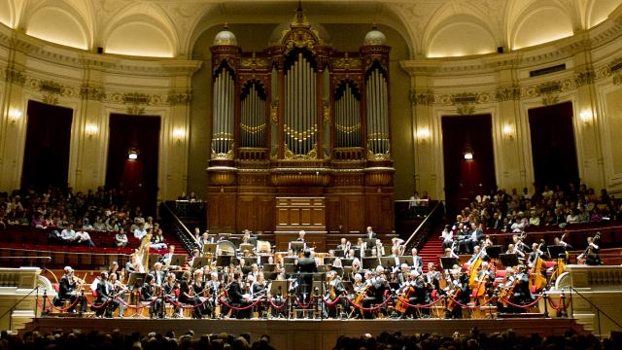
Het orkest – verwachtingen die ik al ontving
Handvatten, theoretische inbedding, ruimte voor vragen en oefenen
Samen gaan we de toon van de muziek bepalen!
Op naar een prachtige uitvoering met in de spotlight de kandidaat!
Notes:
Muziek is voor heel veel dingen belangrijk: geheugen, sociaal, doorzettingsvermogen, samenwerken etc.
Maar wat is er nodig om tot een prachtige uitvoering te komen? Wat is de rol van het individu? Van andere betrokkenen? Wie schrijft de partituur? Welke competenties? En nog veel meer. Waarom zijn al die zaken zo belangrijk? WAT IS DE BEDOELING? Scherder, Honing en Biesta maar ook Dewey benoemen het belang van kwalificatie, socialisatie en subjectivicatie allen op hun eigen manier maar altijd om een bijdrage aan de samenleving, een inclusieve en voor ons Bureau STERK verdraagzame samenleving te geven. Allemaal goed en wel: jullie moeten gaan beoordelen!
Jullie brengen al veel kennis en ervaring mee als docent, velen/allen ook als assessor. Vandaag gaan we in een razendtempo zaken die voor het zijn van een basis-assessor belangrijk zijn aanstippen. Beginsituatie heb ik afgestemd met Emilie, Tineke, Angelique en Anjo. Jullie gaan zelf aan de slag en er is (alle?) tijd om dilemma’s, vragen ed. te stellen. We gaan afstemmen.
Daarbij dromen we graag. Bieden we toekomstperspectief

Slide 6
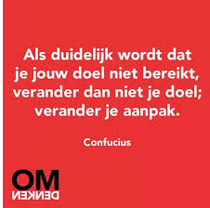
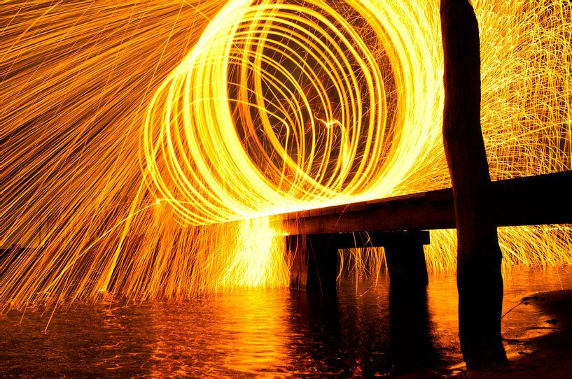
Doelen – VONKEN ipv vinken – hoog tempo
1 Je kent de STERKscan en zet deze bewust in om o.a. een veilige en uitnodigende setting voor de student te creëren en je eigen professionele identiteit als assessor te onderzoeken en te versterken;
2 Je kunt uitleggen op basis van welke visie en theoretische kaders de procedure en/of instrumenten zijn ontwikkeld;
3 Je kunt minimaal drie belangrijke onderdelen uit de EVC-kwaliteitscode 2.0 benoemen;
4 Je kunt de taken van een assessor benoemen;
5 Je kunt de stappen van de volgende procedures benoemen: EVC en ‘de start van het CGI’;
6 Je maakt in de voorbereiding een gespreksleidraad met kernvragen en toetst de bewijzen langs de VRAAK-criteria;
7 Je bent je bewust van de valkuilen van beoordelen en kunt nagaan hoe je deze met jouw kwaliteiten ‘neutraliseert’;
8 Je weet hoe de gesprekstechnieken STARRT, L(A)SD, TURBO-vragen bij de voorbereiding en in het CGI in te zetten. Tevens kun je het belang van metacommunicatie en observatie benoemen;
9 Je kunt volgens de schrijfwijzer een rapportage maken: de beoordelingsdriehoek maakt daarvan onderdeel uit;
10 Je ontwikkelt je door aan de hand van de kwaliteitsrubriek van Inge Oudkerk Pool (STERKscan 360 graden feedbackscan);
11 Je beschrijft na de training /intervisie jouw ontwikkelpunt(-en) in de STERKscan met behulp van ‘Mijn ontwikkelplan’ uit.

Slide 7


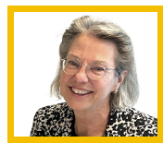
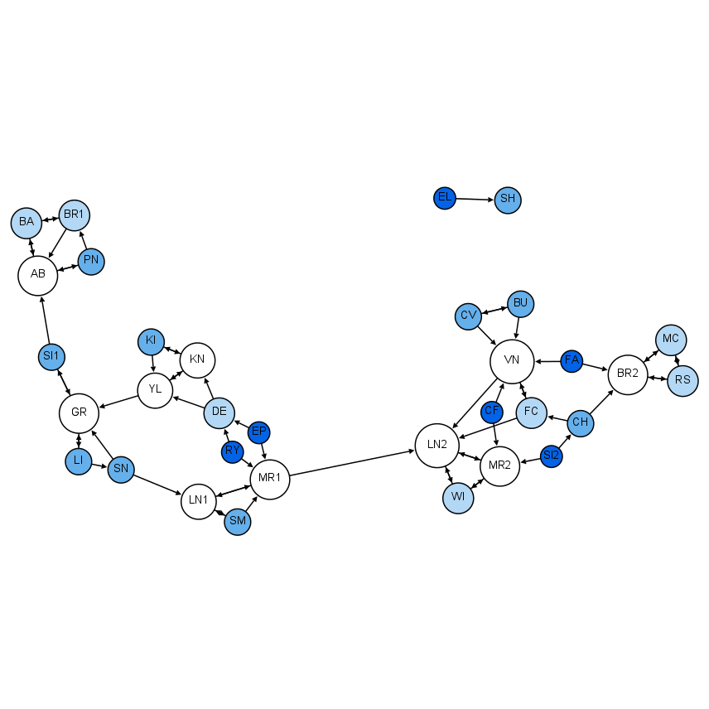
Missie & visie Bureau STERK
  Expert in ontwikkelen en professionaliseren
  Expert in leerwegonafhankelijk valideren
Notes:
Deze eruit en hier iets inzetten richting NLA, en plaatsen in kader Inholland , met dia 4 en 5
C&S dia 3,4,5,

Slide 8
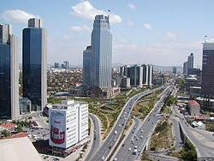
Missie & visie Inholland
Inholland draagt bij aan de uitdagingen in de Randstad
bijdrage aan de samenleving met onderwijs voor studenten en professionals en praktijkgericht onderzoek voor de beroepspraktijk.
duurzaam, gezond en creatief zijn leidende thema’s
samenwerking met het beroepenveld, overheden en maatschappelijke partners.
persoonlijk en dichtbij
ruimte voor ontwikkeling als professional en als mens door zowel succes als tegenslag
diversiteit is daarbij een kracht.

Slide 9
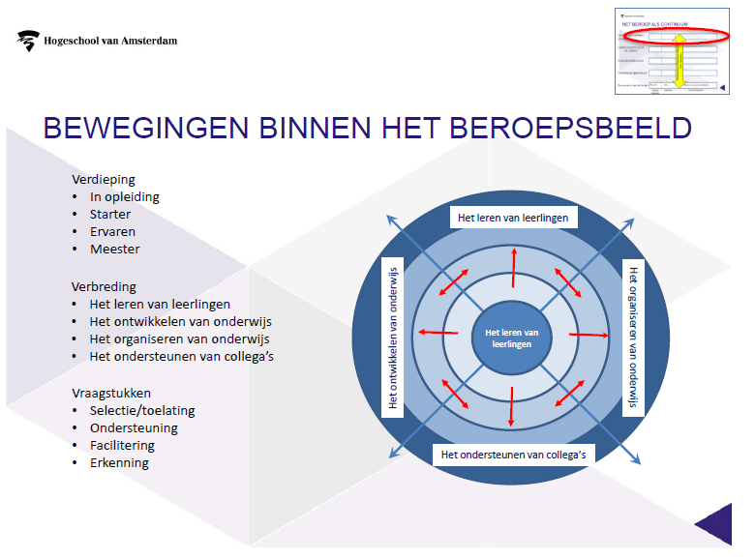
Toekomstperspectief - professionaliseringsfestival
Beroepsbeeld docenten – Marco Snoek, Bas de Wit e.a.
https://www.beroepsbeeldvoordeleraar.nl
Notes:
In het vlak van ‘ontwikkelen van onderwijs’. Pak boekje beroepsbeeld mee.
Je bent/wordt basis assessor – richting expert van leerwegonafhankelijk toetsen. Werkend vanuit een holistisch beeld. Ook daar staan we Inholland en BS voor.

Slide 10
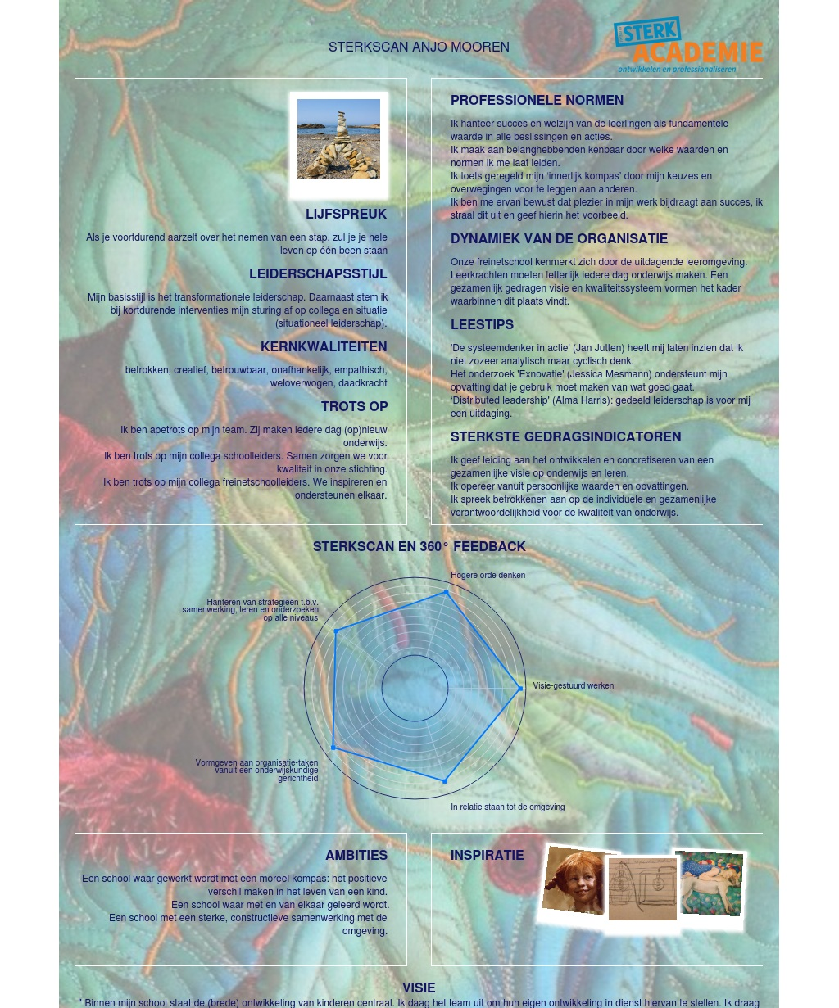
STERKscan – professionele identiteit
(Verdere) kennismaking in 2-tallen: start met achtergrond/verhaal en/of inspiratie
5 - 8 minuten voor ieder!
Leidende vraag training/docentschap:
Welke kwaliteiten, inzichten e.d. kun je
verbinden aan jouw assessorenwerk?
Lukt het om elkaar het patroon terug te koppelen?
Wat ervaar je in de verschillende rollen?
Plenaire terugkoppeling -> kun je het verhaal van de Ander vertellen?
Notes:
9.
Luisteren - belangrijke competentie – Afstemmen minstens zo belangrijk L(A)SD.

Slide 11
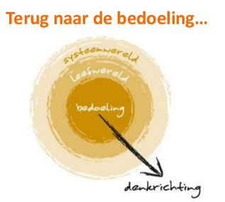
Wat is de bedoeling van onderwijs en jouw rol en taak als assessor?
1. Kies in stilte een of twee kaartjes die voor jou passen bij de bedoeling
2. Zoek iemand die je nog niet goed kent en deel jouw verhaal.
3. Welke overeenkomsten zijn er? Welke sleutelwoorden?
4. Vorm een viertal en maak één verhaal. Noteer de sleutelwoorden op een vel en plaats de kaartjes bij de sleutelwoorden.
5. Er kunnen meerdere kaartjes bij elkaar liggen.
6. Spreek af wie het verhaal in de grote groep vertelt.
7. We maken één verhaal samen!
Notes:
Beeldbox – kaarten op tafel

Slide 12

Leven Lang Ontwikkelen
Notes:
Functiewijziging voor regieverpleegkundigen – voor toekomst regievpk en afdelingsmanagers maar nu ook voor gespecialiseerde vpk
In het kader van “Verpleegkundigen voorop!”.
STERKscan eigenaarschap – regie in eigen hand in deze veranderende samenleving – gezamenlijke taal
Helma Hertenberg afd manager Kind & Jeugd vraag: hoe verleiden we de al gespecialiseerde vpk’s – zo gedreven, intrinsiek gemotiveerd en al regie-vpk …. Weer een instrument om hen te laten (zelf)evalueren en een ontwikkelgesprek.
Ik blijf de STERK scan een lastig verhaal vinden voor de gespecialiseerd verpleegkundigen.
Deze zitten al in een functiegroep waarnaar de regieverpleegkundigen gepromoveerd worden als ze de juiste hbo-opleiding volgen. Het gaat om gedreven mensen, die volledig intrinsiek gemotiveerd zijn om een functie als regie-verpleegkundige te vervullen.
Hun “beloning” is het doen van nét iets andere taken dan de mbo-verpleegkundigen. Nét iets anders, want de gespecialiseerde mbo-verpleegkundigen hebben ook een behoorlijke extra basis.
Ik heb begrepen dat een voorstel om deze mensen uitzicht te bieden op één of twee periodieken aan het einde van hun functieschaal, is afgewezen.
We gaan nu deze mensen een STERK scan voorleggen voor een (zelf)evaluatie en een ontwikkelgesprek, alweer vanwege een intrinsieke motivatie om jezelf te ontwikkelen (in veel gevallen nadat je net een ontwikkeltraject komt) en zonder dat er iets tegenover staat. Voor BIG-registratie als regie-verpleegkundige is de STERK scan geen vereiste voor zover ik weet, intern in het Elkerliek is het een eis om in de bij een regie-verpleegkundige behorende functieschaal te blijven. Uit die functieschaal kunnen we gespecialiseerd verpleegkundigen niet terugzetten, zij zitten daar om andere redenen al in.
Ik hoop dan ook dat er in de training en de kick-off aandacht hiervoor is: hoe de gespecialiseerd hbo-verpleegkundigen te motiveren om deze STERK scan te doen.

Slide 13
Context: zij-instroomtraject samen met expert-assessor!
Hoe is de zij-instroomprocedure opgebouwd?
Kennis ook toepasbaar op startbekwaamheidsassessment, fasetoetsing, werken met leeruitkomsten, eindassessment, formatieve momenten, …..
Zie laatste versie handboek
informatiebijeenkomst
Wiscat (norm 103, tussen 70 – 102 2e kans)
intakeavond/-gesprek (experiment) in groep met leercoaches
  inschrijven via moodle
  formats verplichte documenten + STERKscan (in portfolio)
voorbereiding
  meelopen in praktijk – minimaal 3 dagdelen
    portfolio vullen: STERKscan, beschrijving van motivatie en visie, oriëntatie en beroepsbeeld, studievaardigheden en mogelijkheden, (eerder verworven) competenties, STARRT, referenten, reflectieverslag, feedback stagebegeleider
assessment op pabolocatie
  3 simulatieopdrachten (rekenen of taal, lessencyclus) voorbereiden – 2 uur
  criteriumgericht interview (CGI) + 3de simulatieopdracht (oudergesprek) - 45 min
praktijkopdracht / lesbezoek
  Lesopdracht met lesovergang – 45 min (+ 20 min reflectieverslag ter voorbereiding)
  Reflectiegesprek met assessoren – 15 min.
terugkoppeling uitslag assessment
Lees het handboek tijdig door!

Slide 14

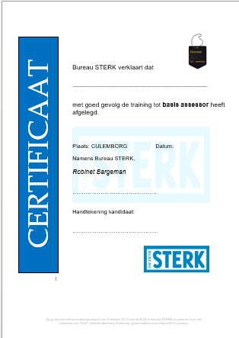
Certificaat
thuisopdracht - STERKscan
voorbereidingen bespreken
2x CGI – lesbezoek – video-opnames (tel, laptop)
  Kernvragen bewaren voor intervisie
  Hoorbaar toestemming student
  Jij bent hoofdassessor – in the lead
observatielijst getraind assessor
2 goede rapportages
ontwikkelplan in STERKscan
beeldopnames bespreken in intervisie

Slide 15
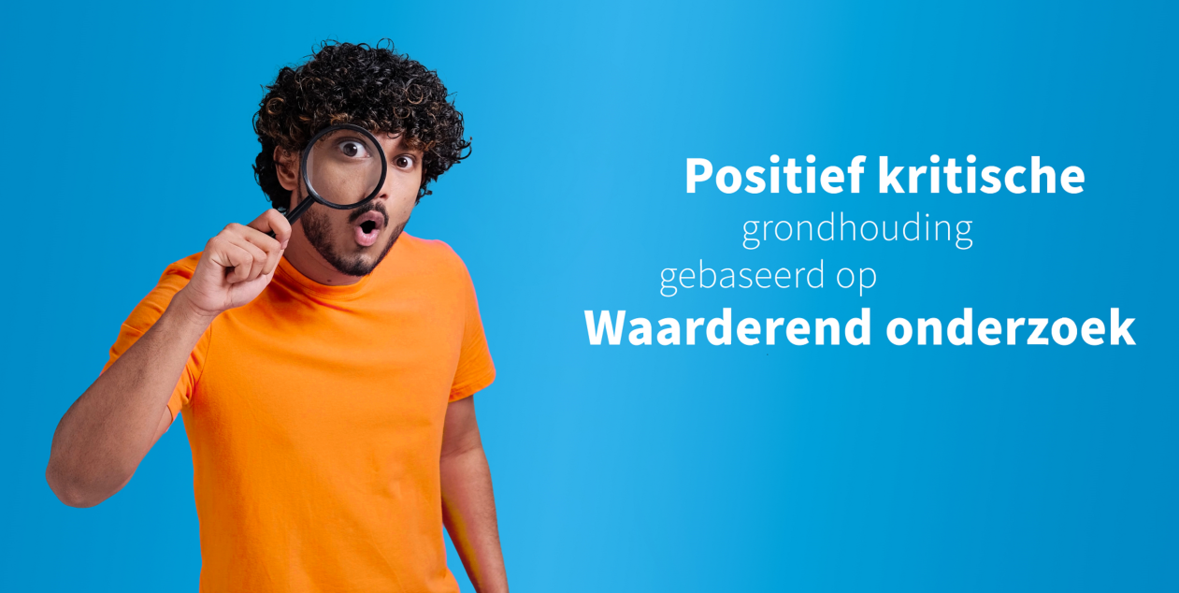
Een positief kritische grondhouding gebaseerd op waarderend onderzoek!

Slide 16
Waardoor voel jij je het meest uitgenodigd?
Maak een keus:
A B
1. anders begrepen beledigd
2. gespannen druk bezig
3. stiefkind bonuskind
4. identiteitsontwikkeling identiteitscrisis
5. dat ben ik aan het leren dat kan ik niet
Welk gevoel roept het op?

Slide 17
De kracht van positief taalgebruik
Maak een keus:
A B
1. anders begrepen beledigd
2. gespannen druk bezig
3. stiefkind bonuskind
4. identiteitsontwikkeling identiteitscrisis
5. dat ben ik aan het leren dat kan ik niet
Uitnodiging en ruimte in het hoofd
C’est le ton qui fait la musique!
Veiligheid en vertrouwen als basis

Slide 18
Bewust blijven ;-)
Waar voel je ruimte en kom je in actie?
1. moeten
2. maar
3. kan ik niet
4. proberen
5. zoeken
6. niet vergeten
Wie kent er nog meer?
willen
en
kan ik nog niet
doen
vinden
ga onthouden

Slide 19

Positieve psychologie – Seligman – positief taalgebruik
Dit kan je niet.
Je bent hier heel goed in.
Je verwijst niet naar de juiste vakliteratuur.
Je hebt nog niet de kans gehad om je hier in te bekwamen.
Je weet al het nodige. Een mooie start om het handelingsrepertoire verder uit te breiden.
Je verbindt voor jouw bekende literatuur aan jouw handelen, je kunt uitleggen hoe je dat met nieuwe vakliteratuur gaat aanpakken.
Notes:
Beweging – energie - plezier

Slide 20
Broaden and Build Theory of Positive Emotions
Cohn & Fredrickson (2010)
"Positiviteit verandert niet alleen de inhoud van je geest.
Het vergroot de reikwijdte van de mogelijkheden die je ziet”
B. Fredrickson
Positive emotions
Advances Personal Growth and Creates More Positive Emotions.
Broaden
Transform
Build
Joy, Love, Contentment, Interest, Happiness
Expands Inventory of Thoughts an Action
Develops Physical, Mental and Social Resources
Produces more experiences of positive emotions, creating an upward spiral
Notes:
Martin Seligman onderzocht wat mensen die weerbaar zijn onderscheidde en wat mensen weerbaar en krachtig maakte.
Niki moment:
Ik was in de tuin rozen aan het snoeien en onkruid aan het wieden. Mijn dochter, die net vijf jaar geworden was, maakte er een spel van om het onkruid in de lucht te gooien, rond te rennen en rond te dansen. Ik mopperde op haar en toen ze niet ophield schreeuw de ik tegen haar dat ze ermee moest ophouden, waarop ze me even aankeek en wegliep. Ze kwam terug en zei: “Papa, misschien heb je het niet gemerkt, maar voordat ik vijf werd, zeurde ik over van alles. Toen ik vijf werd heb ik besloten om daarmee op te houden. Dat was het moeilijkste wat ik ooit heb gedaan, en het is me gelukt! Als ik kan ophouden met zeuren, dan kun jij ophouden met mopperen.”’ (Seligman, 2005, p. 3)
Kenmerkend voor de positieve psychologie is dat men stelt dat het voortbouwen op en uitbreiden van persoonlijke kwaliteiten positieve emoties genereert, wat creativiteit oplevert en hogere motivatie. Fredrickson (2004) spreekt, wanneer zij het heeft over positieve emoties, over het broaden-and-build-model. Het aandacht geven aan positieve emoties blijkt het creatieve denken te verbreden en de persoonlijke mogelijkheden uit te bouwen.
Welbevinden
Binnen de positieve psychologie is welbevinden een belangrijk begrip. Welbevinden is een combinatie van zich goed voelen en goede relaties onderhouden, prestaties leveren en betekenis geven aan het leven. Het gaat dan over positieve gevoelens (emoties) en positieve activiteiten. Seligman (2011) legt zijn theorie uit aan de hand van het acroniem ‘PERMA’. Dit staat voor Positive emotions (positieve emoties), Engagement (betrokkenheid), Relationships (positieve relaties), Meaning (zingeving) en Accomplishment (voldoening).
Wanneer deze pijlers aanwezig zijn, is er sprake van welbevinden. Dit geeft veerkracht, waardoor mensen een soort reserve hebben zodat zij moeilijke gebeurtenissen kunnen doorstaan en overwinnen. Door het zogenaamde ‘undoing effect’ heffen positieve emoties de negatieve emoties op (Fredrickson e.a., 2000). Uit onderzoek van Seligman e.a. (2005) blijkt dat de mate van welbevinden blijvend beïnvloed kan worden door persoonlijke kwaliteiten dagelijks bewust in te zetten. Seligman (2002b) beweert dat het versterken van die persoonlijke kwaliteiten de basis is van optimaal

Slide 21
Ofwel
het voortbouwen op en uitbreiden van persoonlijke kwaliteiten:
  genereert positieve emoties
  Levert creativiteit op
  Geeft hogere motivatie.
PERMA -> welbevinden - welzijn
  Positieve emotions
  Engagement
  Relationship
  Meaning
  Accomplishment
Notes:
61
Martin Seligman onderzocht wat mensen die weerbaar zijn onderscheidde en wat mensen weerbaar en krachtig maakte.
Niki moment:
Ik was in de tuin rozen aan het snoeien en onkruid aan het wieden. Mijn dochter, die net vijf jaar geworden was, maakte er een spel van om het onkruid in de lucht te gooien, rond te rennen en rond te dansen. Ik mopperde op haar en toen ze niet ophield schreeuw de ik tegen haar dat ze ermee moest ophouden, waarop ze me even aankeek en wegliep. Ze kwam terug en zei: “Papa, misschien heb je het niet gemerkt, maar voordat ik vijf werd, zeurde ik over van alles. Toen ik vijf werd heb ik besloten om daarmee op te houden. Dat was het moeilijkste wat ik ooit heb gedaan, en het is me gelukt! Als ik kan ophouden met zeuren, dan kun jij ophouden met mopperen.”’ (Seligman, 2005, p. 3)
Kenmerkend voor de positieve psychologie is dat men stelt dat het voortbouwen op en uitbreiden van persoonlijke kwaliteiten positieve emoties genereert, wat creativiteit oplevert en hogere motivatie. Fredrickson (2004) spreekt, wanneer zij het heeft over positieve emoties, over het broaden-and-build-model. Het aandacht geven aan positieve emoties blijkt het creatieve denken te verbreden en de persoonlijke mogelijkheden uit te bouwen.
Welbevinden
Binnen de positieve psychologie is welbevinden een belangrijk begrip. Welbevinden is een combinatie van zich goed voelen en goede relaties onderhouden, prestaties leveren en betekenis geven aan het leven. Het gaat dan over positieve gevoelens (emoties) en positieve activiteiten. Seligman (2011) legt zijn theorie uit aan de hand van het acroniem ‘PERMA’. Dit staat voor Positive emotions (positieve emoties), Engagement (betrokkenheid), Relationships (positieve relaties), Meaning (zingeving) en Accomplishment (voldoening).
Wanneer deze pijlers aanwezig zijn, is er sprake van welbevinden. Dit geeft veerkracht, waardoor mensen een soort reserve hebben zodat zij moeilijke gebeurtenissen kunnen doorstaan en overwinnen. Door het zogenaamde ‘undoing effect’ heffen positieve emoties de negatieve emoties op (Fredrickson e.a., 2000). Uit onderzoek van Seligman e.a. (2005) blijkt dat de mate van welbevinden blijvend beïnvloed kan worden door persoonlijke kwaliteiten dagelijks bewust in te zetten. Seligman (2002b) beweert dat het versterken van die persoonlijke kwaliteiten de basis is van optimaal

Slide 22
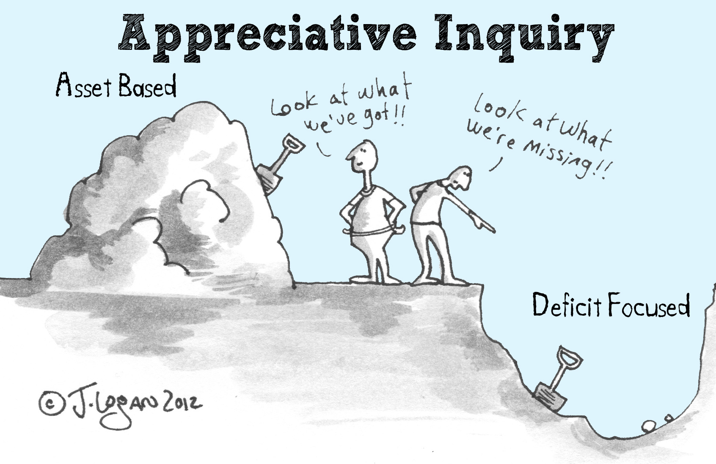
Waarderend onderzoek – Appreciative Inquiry
– Cooperrider & Whitney (2006)
Notes:
60
Wat brengt AI:
Stellen van positieve vraag genereert energie en haalt het beste in mensen naar boven
Positiviteits principe: positieve emotie zorgt voor groei/ bloei,
Sociaal- constructivisme: kennis bouw je op in relatie met anderen en de wereld om je heen, er is niet 1 werkelijkheid
Poëtisch ( narratief) principe: verhaal – werkelijkheid is voor meerder interpretaties vatbaar- hoe meer aandacht we geven aan iets ( verhaal) hoe meer het onderdeel van onze ervaring is
Simultaniteits principe: verandering begint op het moment dat je ( jezelf) vragen stelt- belang van de 1e vraag!!
Anticiperende principe: overtuigingen en aannames over wat acceptabel, mogelijk, wenselijk en betekenisvol is, beïnvloeden de beelden die we creëren- dus de gedroomde toekomst.

Slide 23
Appreciative Inquiry
(Cooperrider en Whitney, 2006)
Er zijn vijf principes waar Appreciative Inquiry zich op baseert
Positieve principe; positieve emoties geven energie en inspiratie.
Sociaal constructivisme; een stroming in de leerpsychologie, waarbij kennis in relatie met anderen gecreëerd wordt.
Poëtische principe; de verandering is een verhaal in wording. De uitkomsten staan niet vast aan de start.
Simultaneïteit principe; onderzoek is een interventie.
Anticipatorische principe; verbeelde toekomst is de motor van verandering.

Slide 24
Appreciative Inquiry (5D-cyclus)
“Onze werelden worden gevormd door de vragen die we stellen.”
D. Cooperrider
DISCOVER
Verkennen: wat goed gaat. In deze fase verken je met elkaar persoonlijke ervaringen,
talenten, succesfactoren en krachten die aanwezig zijn en bijdragen aan het
succesverhalen, -projecten,- -acties.
DESTINY/DELIVER
Verwezenlijken: ambities waarmaken. Welke acties, projecten, experimenten, concrete resultaten gaan bijdragen aan het gedroomde beeld.
DEFINE
Verwoorden: kernthema definiëren. In deze fase beschrijf je het Positieve Kernthema in één zin, de kern van wat iemand- of jullie wil(len) realiseren, geformuleerd in positieve en bevestigende woorden. De uitdaging in deze fase is vaak om in een negatieve aanleiding de positieve wens te ontdekken voor de toekomst. De positieve wens of thema werkt als kader dat het onderzoek richting geeft.
DREAM
Verbeelden: gewenst droombeeld. In deze fase verbeeld je samen de gewenste toekomst, vaak op een creatieve, beeldende manier, het gedroomde beeld.
DESIGN
Vormgeven: waar staan we nu en nemen mee? Welke concrete acties
en/of tussentijdse resultaten zijn er nodig om tot het ideaalplaatje te komen?
Waar staan we nu, wat is nodig voor een volgende stap.

Slide 25
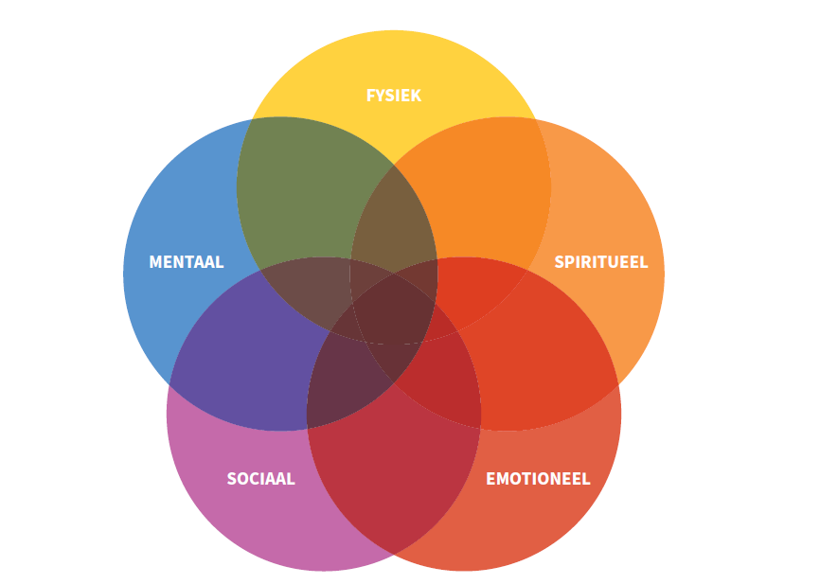
Holistische benadering

Slide 26

Wat wil een kandidaat (een mens) ten diepste?
Gezien, gehoord, erkend en gewaardeerd worden om zich blijvend te kunnen ontwikkelen!
Serieus genomen worden als professional!
Een assessor draagt hieraan bij door positief, kritische vragen te stellen!
Assessor zijn is een prachtig vak!

Slide 27
Vonken ipv vinken
Notes:
11
Visie Inholland toevoegen- NLA

Slide 28
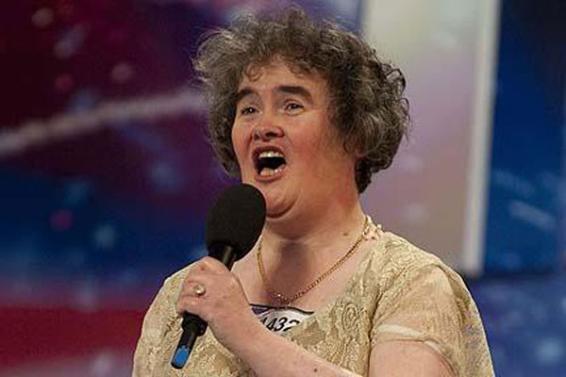
Talenten, kwaliteiten en competenties
Zijn kwaliteiten en competenties altijd direct zichtbaar?
Wat zijn de taken van een assessor?
Wat zijn de beoordelaarseffecten - valkuilen?
Welke theorie uit het filmpje van de thuisopdracht kun je hieraan koppelen?

Slide 29
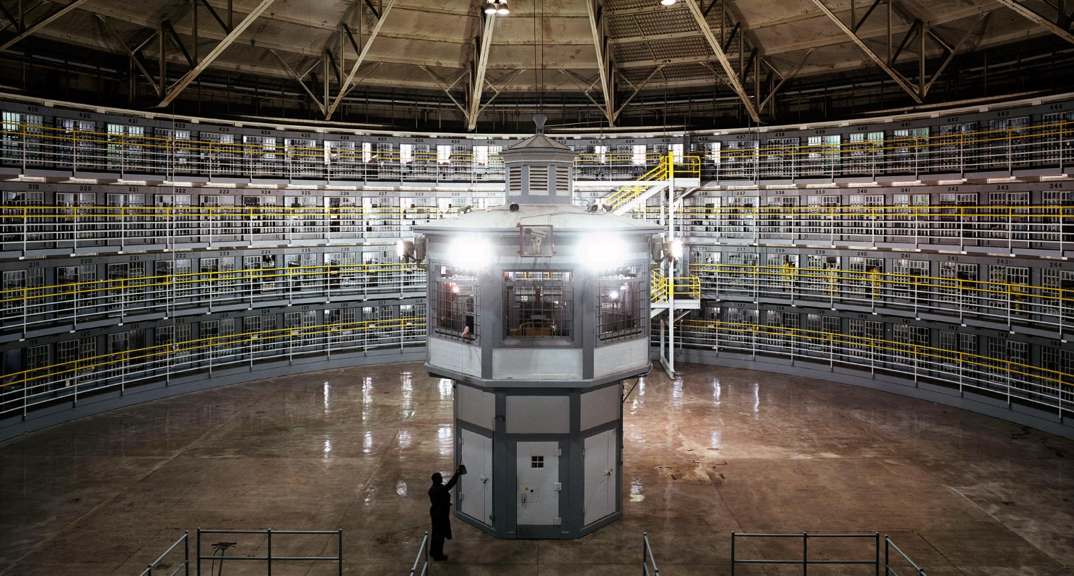
Wat is in lijn met de bedoeling jouw rol en taak als assessor?!
Worden zoals wij?
Hoe past vertrouwen hierbij? En waarin?
Discipline, toezicht en straf?
Ontwikkelingsgericht
met valideringsmoment
Notes:
Pluriformiteit …..! Meerwaarde?!

Slide 30
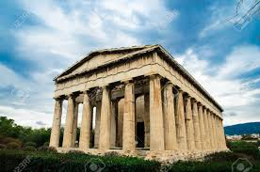
Pijlers voor valideren
Betrouwbaarheid?
  Hoe nauwkeurig is de gekozen toetsvorm? Wordt de kans op toevalsresultaten zoveel mogelijk geminimaliseerd?
Validiteit?
  Meten we wat we willen meten? Meet de gekozen toetsvorm daadwerkelijk wat de bedoeling is/de indicatoren?
Uitvoerbaarheid?
  Is het in onze organisatie te regelen?
Bruikbaarheid?
  Welke toetsvorm is het meest passend?
Transparant?
  Wordt de student duidelijk gemaakt hoe de validering tot stand komt en welke inspanning van hem/haar wordt verwacht?
Instrumentenmix?
  Welke instrumenten zetten we in? Ben jezelf ook een instrument? Embodied knowledge

Slide 31

Assessor centraal middelpunt?! Vertrouwen
Heldere procedure
Inhoudsdeskundig, getraind/gecertificeerd, onafhankelijk
Kalibreersessies
Navolgbare, herleidbare, reproduceerbare rapportage
Instrumentenmix:
portfolio, criteriumgericht interview, praktijkbezoek, simulatieopdracht
4-ogen principe
high-stake assessment
Aansluiten bij de bedoeling, missie en visie

Slide 32
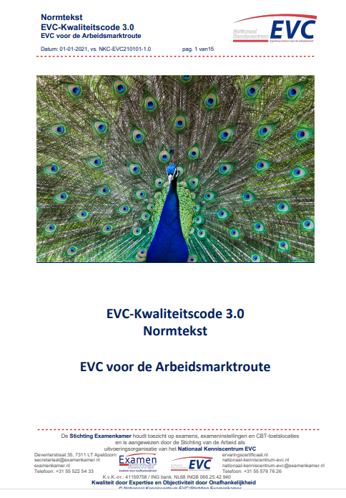

Profiel assessor – zie handboek hfst 8
Kwaliteitsborging voor goede assessor
EVC = Erkenning van Verworven Competenties
  (Werk)ervaring, kennis en kunde zichtbaar maken tbv de arbeidsmarkt
onafhankelijk, inhoudsdeskundig en opgeleid/gecertificeerd
passend profiel en skills
strikt gescheiden rollen
actuele ontwikkelingen
transparantie, betrouwbaarheid -> 4-ogenprincipe
instrumentenmix -> portfolio, criteriumgericht interview (CGI), werkplekbezoek, simulatieopdracht e.d.
beoordelings-/assessmentdriehoek, VRAAK-criteria, schrijfwijzer
herleidbaar-, navolgbaar- en reproduceerbaarheid
gekoppeld aan de bedoeling!
Notes:
15

Slide 33

Hoe is een goede procedure opgebouwd?
EVC-procedure – Inholland procedure
Voorlichting / scan / intake / overeenkomst
Portfolio opbouwen (begeleiding) – STERKscan
Beoordeling (criteriumgericht interview – observatie, simulatie)
Rapportage: Ervaringscertificaat
Verzilvering voor vrijstellingen – toetreding opleiding
Notes:
Nazorgtraject (nogmaals) benoemen

Slide 34
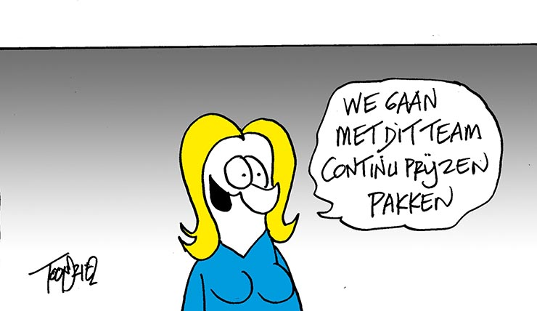
Het doel uitspraak over
Is er sprake van geschiktheid om de opleiding tot zij-instromer succesvol af te ronden in 2 jaar waarbij de kandidaat nu al onopgeleid voor de klas staat en de verantwoordelijkheid daarvoor draagt?
      Is de kandidaat toelaatbaar voor het zij-instroomtraject van de opleiding tot leraar basisonderwijs van Hogeschool Inholland?
Is er sprake van een consistent en congruent beeld?
      Op welk niveau zijn de indicatoren aangetoond? Fase 1, 2a, 2b of 3?
Ben je overtuigd?
      Wat heeft jou overtuigd?

Slide 35
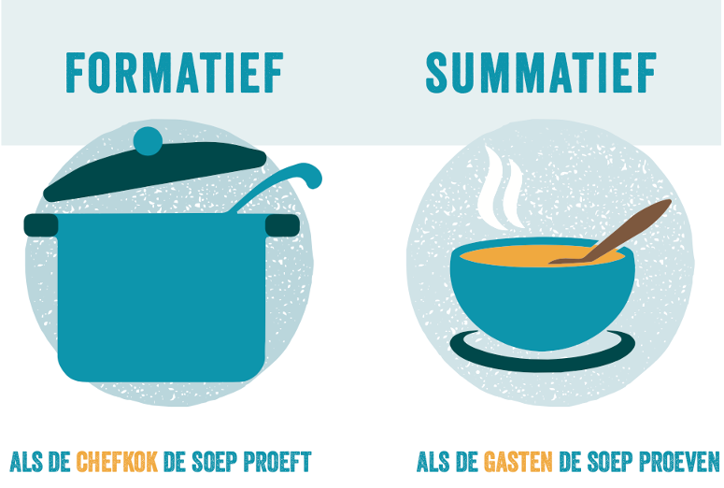
Cesuur bij assessments – leerwegonafhankelijk valideren
Jouw rol als assessor in het zij-instroomtraject is beoordelaar!
Notes:
17

Slide 36
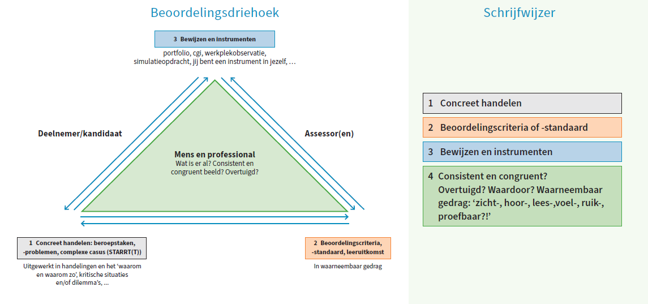
Methodiek
Beoordelingsdriehoek en schrijfwijzer

Slide 37
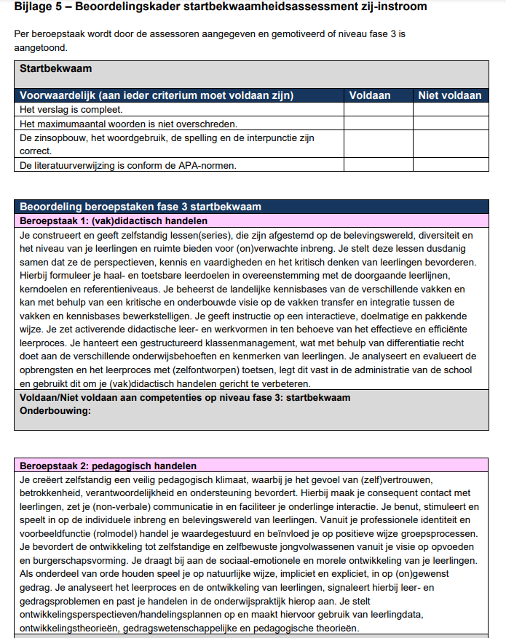
Beoordelingsstandaard – studiehandleiding /handboek bijlage 11

Slide 38
VRAAK-criteria
Bewijzen beoordelen – eisen aan bewijzen
Variatie
Relevantie
Authentiek
Actualiteit
Kwantiteit
Elk bewijs moet voldoen aan: RAA
Elk werkproces/module/beroepstaak moet voldoen aan: VK
Er moeten afwisselende “harde” bewijzen in het portfolio zitten
Notes:
Hetzelfde

Slide 39
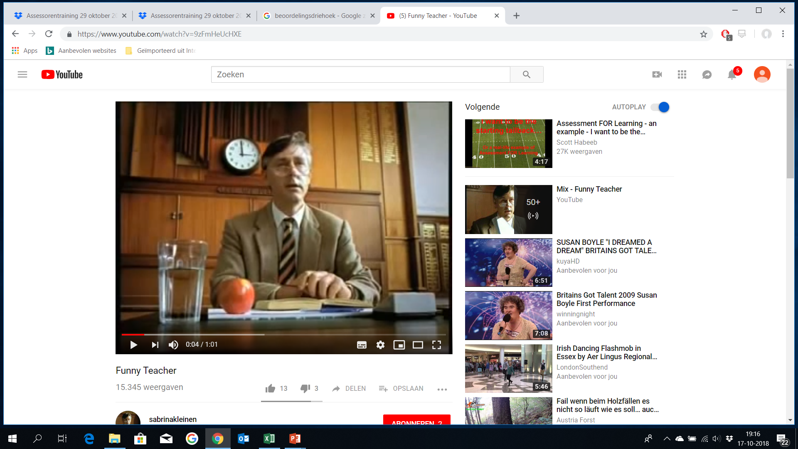
Van wie?
authenticiteitsverklaring
Notes:
Funny teacher. Van wie is het? Authenticiteit. Handtekeningen zijn verplicht op elk document. WE doen niet moeilijk bij foto’s.

Slide 40
Competenties/skills assessor toegespitst in:
Kwaliteitsrubric - opbouw Criteriumgericht Interview CGI
Voorbespreking
  Kern-/startvragen
Procedure
  Relatie opbouwen en kennis maken
Vragen stellen
  Gespreksstructuur
  Gesprekstechniek (STARRT, Turbo, L(A)SD, metacommiunicatie/non-verbale communicatie)
Beoordelen ahv
  Relevante bewijsstukken, Beroepshandelingen, beoordelingscriteria
  beoordelingstechniek
Terugkoppeling
  Feedback – feedforward
Rapporteren
  Vastleggen ontwikkelingsgericht validatiemoment
Afhandeling procedure
  Omgaan met bezwaren
Notes:
Gelamineerd bij gesprek: procedure

Slide 41
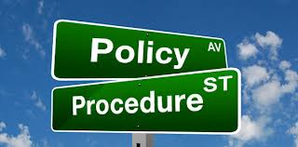
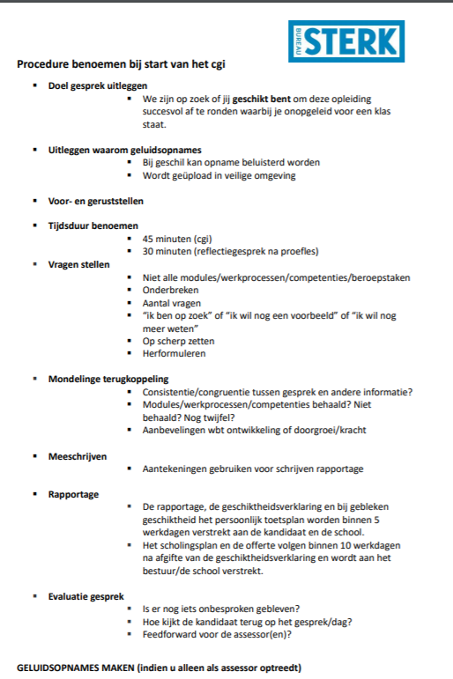
Procedure bij start CGI – geplastificeerd

Slide 42
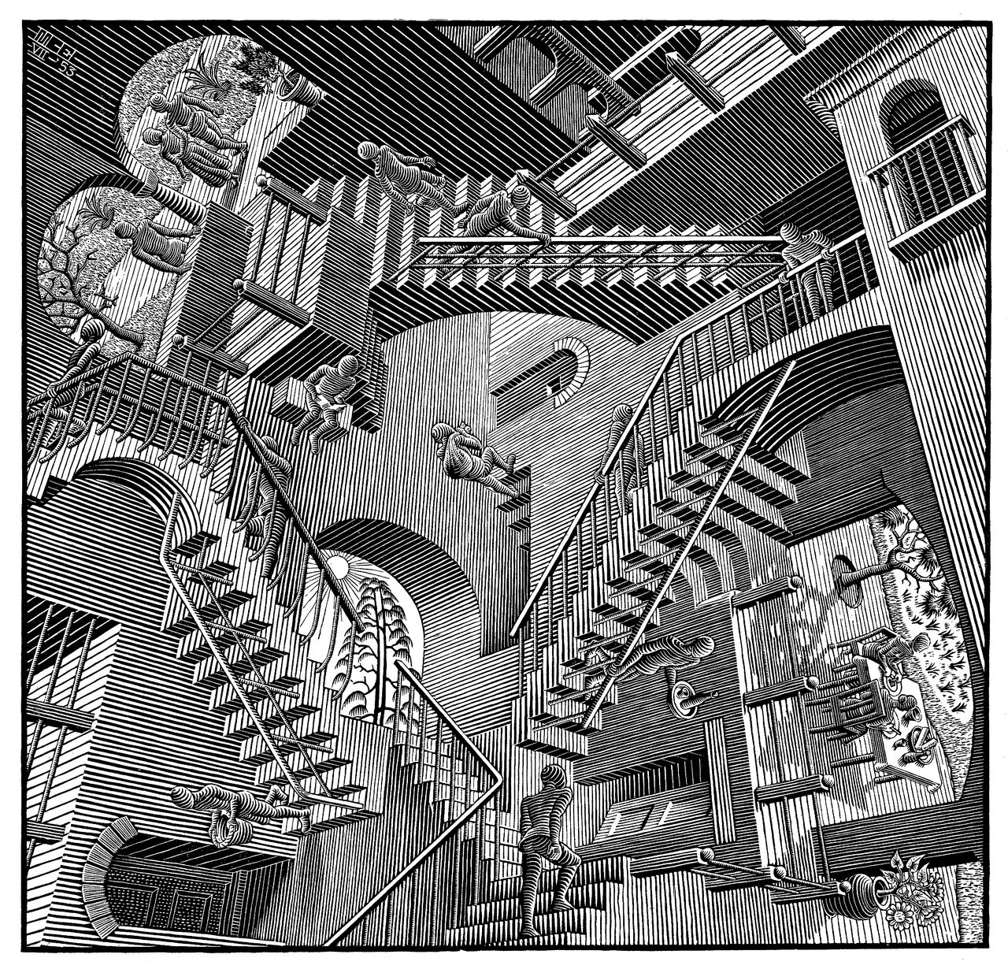
Patroon detecteren
IJsberg van McClelland – STERKscan
Notes:
NIEUW

Slide 43

WAT heeft jou overtuigd?
WAT in het antwoord of bewijs heeft jou overtuigd?
WAAROM?
Notes:
NIEUW

Slide 44
Beoordelen WACKER-methode
waarnemen pure observatie
aantekeningen maken
--------------------------------------------------------------------------
classificeren beoordelen
kwalificeren
--------------------------------------------------------------------------
evalueren afsluiting
rapporteren

Slide 45
Hoe dan?
Notes:
Onderzoek, kritisch

Slide 46
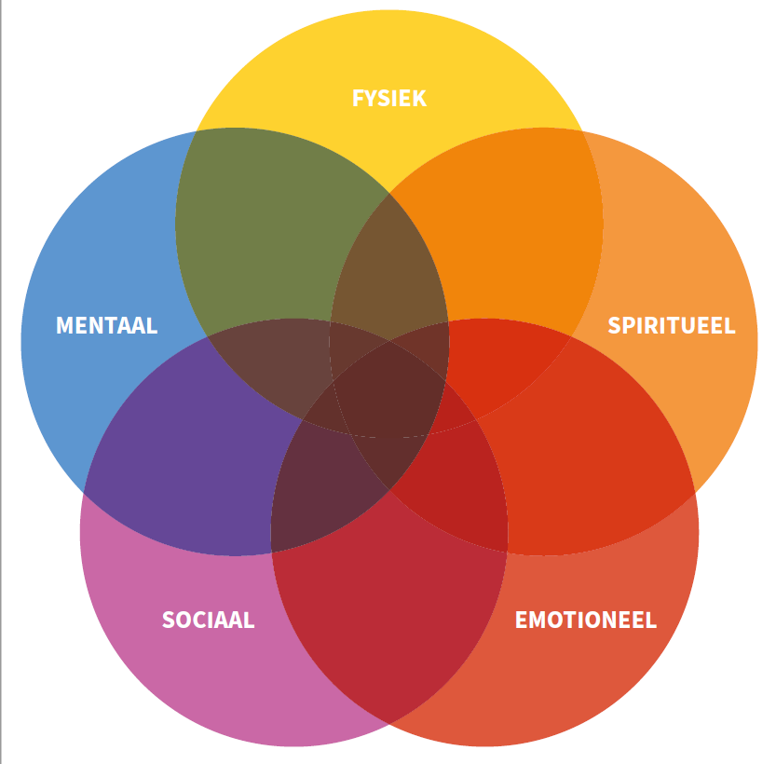
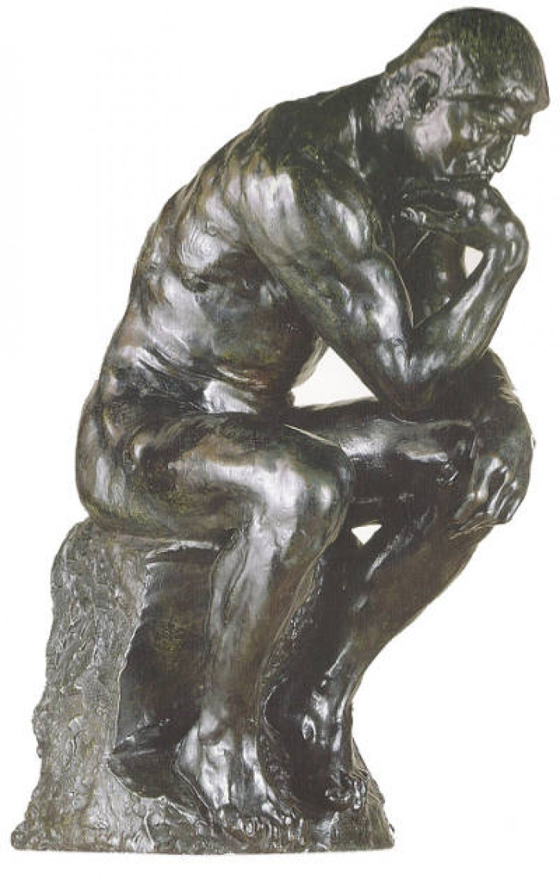
Aannames toetsen en overtuigd raken? Holistische benadering en iemand in de ‘nadenkstand’ zetten?
Persoons- en professionele kenmerken in waarneembaar gedrag?
Notes:
31

Slide 47
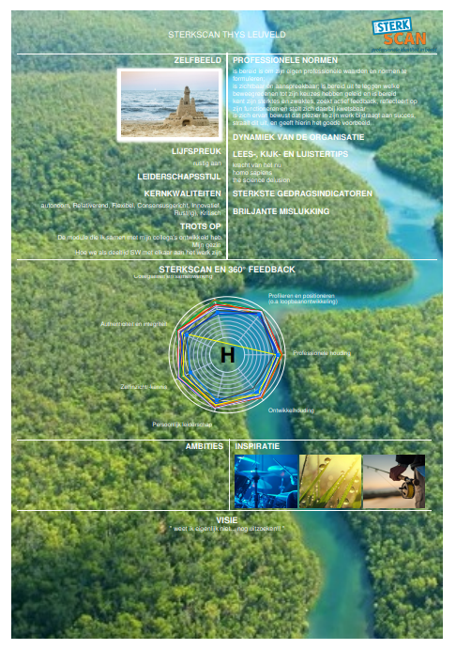
De STERKscan en de IJsberg van McClelland
Professionele identiteit in woord en beeld

Slide 48

Voorbereiding dus gespreksleidraad
Kernvragen (patronen)
  Je mist iets
  Je twijfelt
  Je zoekt verdieping
  Je zoekt extra voorbeeld
  Grondige voorbereiding!
Notes:
NIEUW

Slide 49

Metacommunicatie
Het communiceren over de toon van de boodschap en de bedoelde onderliggende betekenis en verschillende betrekkingsaspecten hiervan.
Notes:
20

Slide 50
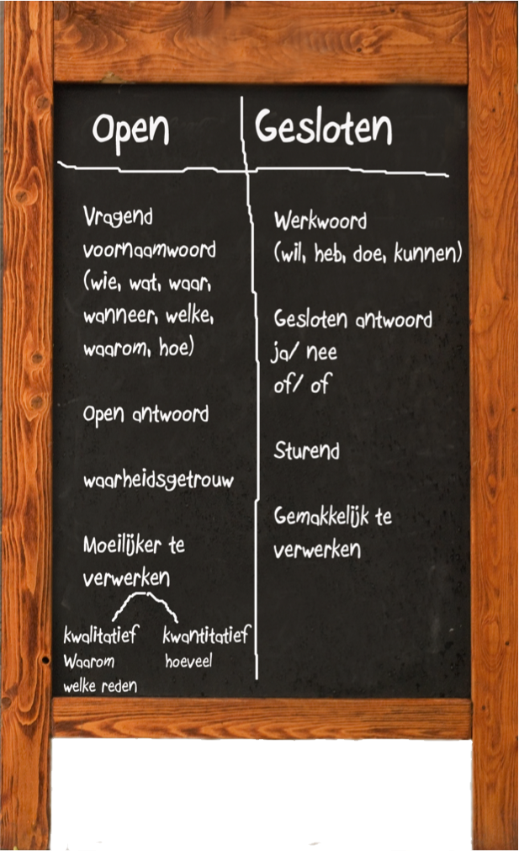
Kernvragen opstellen
Open, uitnodigend en waardevol onderzoekend
Je gaat dus op zoek naar ….
Voorbeeldvragen
Wat was jouw beste moment bij/in …..
Hoe heb je bij het maken van je reflectie gebruik gemaakt van theorie?
Waarom heb je in de gegeven situatie gekozen je zo op te stellen?
Welke concrete situatie heb jij afgelopen week ervaren waarin xxx zichtbaar was? Wat zou ik gezien, gehoord, geroken en geproefd hebben als ik erbij aanwezig was?

Slide 51

Opdracht 1: Gespreksleidraad
Opdracht 2: Beoordelaarseffecten en valkuilen
www.bureausterk.nl/IH-training-gecertificeerdassessor
opdracht gesprekleidraad
  open geanonimiseerde set met bewijzen kandidaat 1
  zoek patroon, noteer 3 kernvragen
  bespreek daarna in tweetallen de vragen
  maak in afstemming gespreksleidraad
zelftest beoordelaarseffecten en valkuilen
  test je kennis en ervaring – EVC ☺
plenaire terugkoppeling
  Uitloopopdracht:
  hetzelfde voor kandidaat 2
Notes:
STERKscan ook meegenomen?

Slide 52

Verzorgde gezamenlijke lunch
Tussen 12 en 13 uur opdrachten

Slide 53

Gespreksleidraad - terugkoppeling

Slide 54

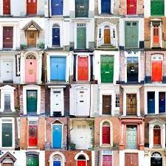
Gespreksvoering
Open deuren toch even ☺

Slide 55

Concrete voorbeelden en waarneembaar gedrag!
draagt bij aan bewustwording en –zijn
vraag voorbeelden uit ‘privé-’ en werksituatie -> professionele identiteit
nodig uit tot het verbinden van
in- en uitzoomen -> helicopterview
onderbuikgevoel? -> minimaal 2 voorbeelden
Notes:
24

Slide 56
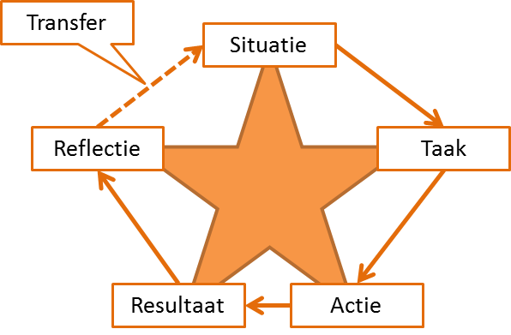
STARRT(T) - methodiek
mag ook SRAT RT zijn.
EVC!
Notes:
Opdracht; teken een situatie die zich in jullie vakantie heeft voorgedaan. De ander vraagt uit: open vragen?

Slide 57
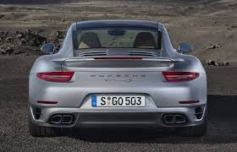
TURBO-vragen
Vergelijking, rangvolgorde, mening van anderen, verdieping van de situatie (stel je voor dat …) en (soms ook gewoon) ja/nee vraag.
Notes:
26

Slide 58
Gesprekleidraad ‘bewaken’
A is van AFSTEMMEN
L(A)SD

Slide 59
Metacommunicatie
Het communiceren over de toon van de boodschap en de bedoelde onderliggende betekenis en verschillende betrekkingsaspecten hiervan.
Notes:
20

Slide 60
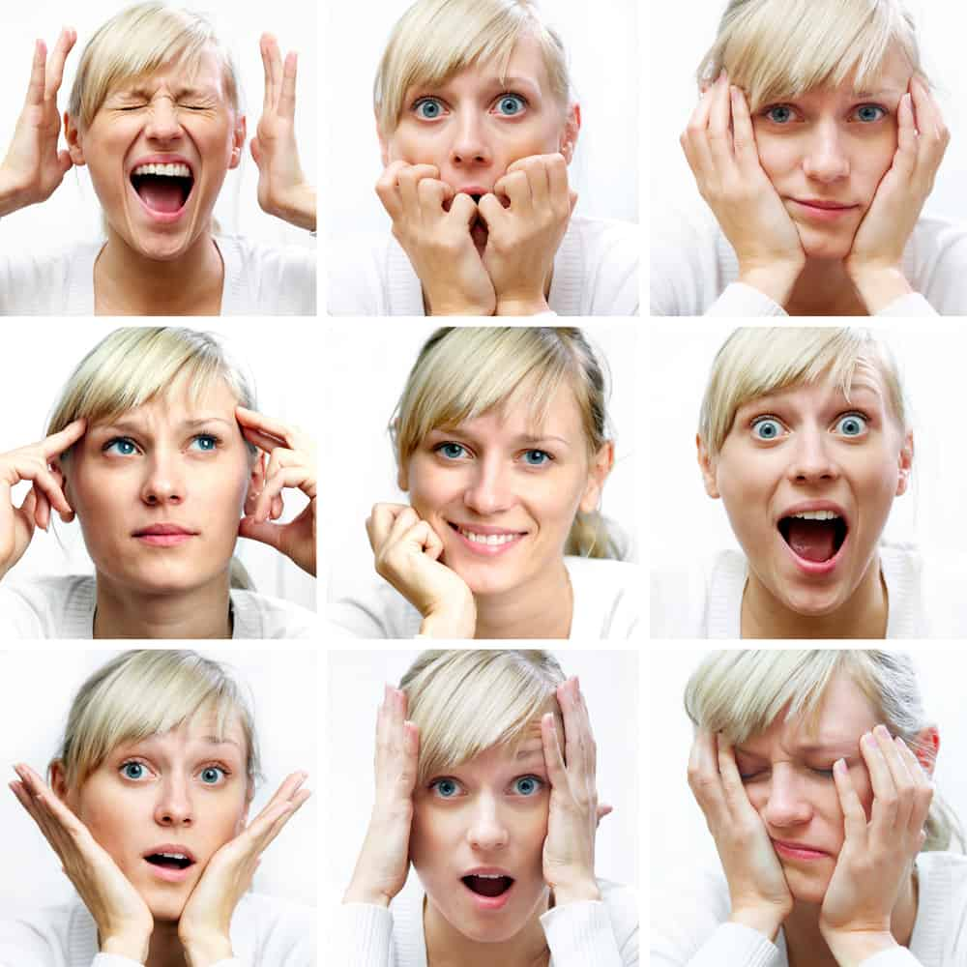
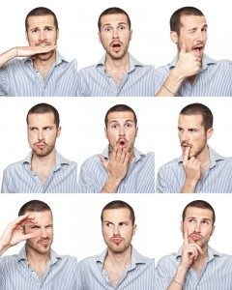
Non-verbale communicatie
Welke non-verbale communicatie zie je het meest in CGI’s?
Notes:
21 Heel snel erdoor heen. Ik ga dus niet ophalen wat men weet.

Slide 61

Expliciteren, het hardop benoemen

Slide 62
Expliciteren is bewust maken
voor ‘negatieve’ punten in het begin (nog) geen ruimte bieden (Baumeister en Kahneman)
hardop benoemen positieve punten
hardop benoemen van non-verbale uitingen: ‘Ik zie het, je glimt’
nodig uit tot koppeling van/aan kwaliteiten
nodig uit tot reflectie
positief, waarderend taalgebruik
Notes:
Onderzoekers Roy Baumeister en Daniel Kahneman hebben gedemonstreerd dat het menselijk brein gepreoccupeerd is met het negatieve. Dit willen we kantelen! Eerst het positieve zien, voelen en ervaren dan pas de aandachtspunten!

Slide 63
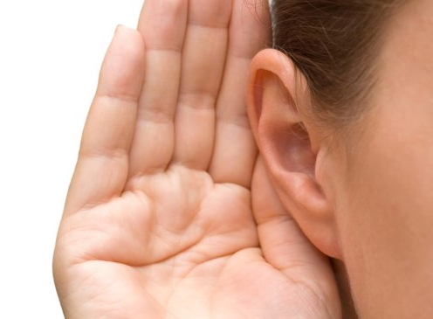
(motiverende) gesprekstechnieken
LUISTEREN volgens Scharmer
Ik luister je sterk!
4 verschillende niveaus:
downloaden (waarbij je vooral op zoek bent naar bevestiging)
feitelijk luisteren (waarbij bestaande ideeën worden aangevuld)
empathisch luisteren (waarbij je voor de ander openstaat)
generatief luisteren, waarbij je luistert vanuit je intuïtie
Veel mensen noemen het ook wel: reflectief luisteren
Notes:
23
Veel mensen noemen het reflectief luisteren. Hierna volgt een samenvatting! In 5 min zoveel mogelijk samen opschrijven wat het van jou vereist …

Slide 64
Gesprekstechniek op een rij
Kies het midden -> ‘oordeelvrij’, evenwaardig -> open-minded en nieuwsgierig
Open vragen stellen -> waardevolle vragen
Reflectief luisteren -> L(A)SD -> expliciteer
Verbinden, bevestigen = bekrachtigen -> aanmoedigen, uitnodigen
Concrete voorbeelden -> persoonlijk en professioneel
Kracht van taal en beelden -> STERKscan
Ambities -> ‘Mijn ontwikkelplan’ -> toekomstperspectief
Na inleiding, kern, afronding -> terugvragen en –geven -> feedforward
Vind als eerste positieve patronen!
Concrete voorbeelden – verbind, bevestig = bekrachtig
De 5-D cyclus van Waarderend Onderzoek (Appreciative Inquiry)
Notes:
Print dit net als de gespreksleidraad en plastificeer ze!

Slide 65
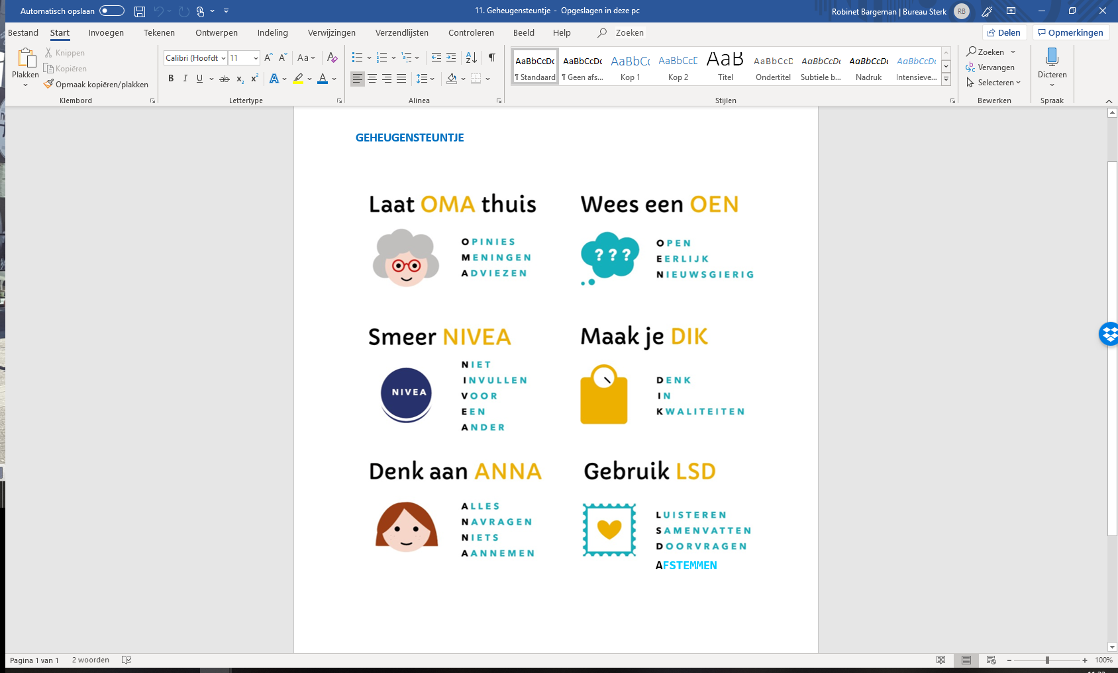
Geheugensteun
L(A)SD

Slide 66

Gun en geef iemand de tijd
Stiltes

Slide 67
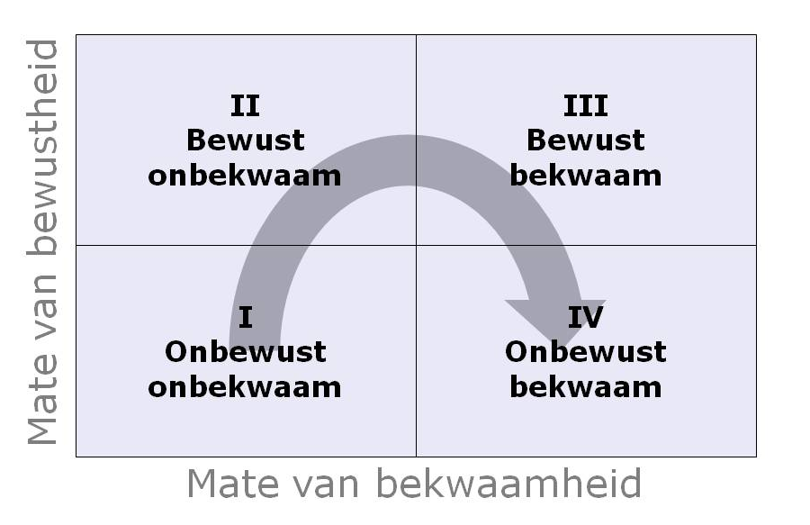
Leerfasen van Maslow
Op hbo-niveau in complexe situaties: analytisch en conceptueel vermogen, transfer, ‘waarom en waarom zo’, slingerbeweging theorie - praktijk, onderzoekende houding

Slide 68
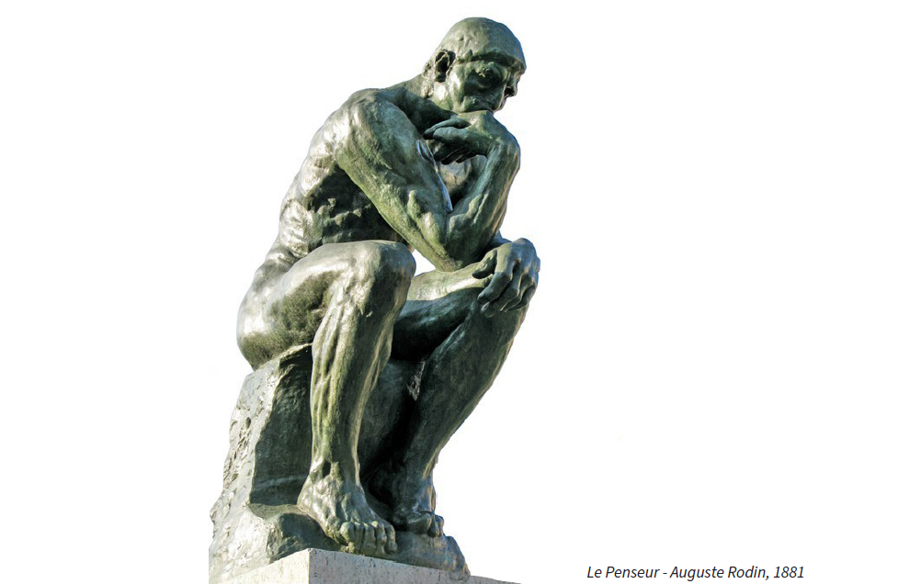
En bovenal: is iemand reflectief? kan iemand zich blijvend ontwikkelen en ‘nadenkstand’

Slide 69
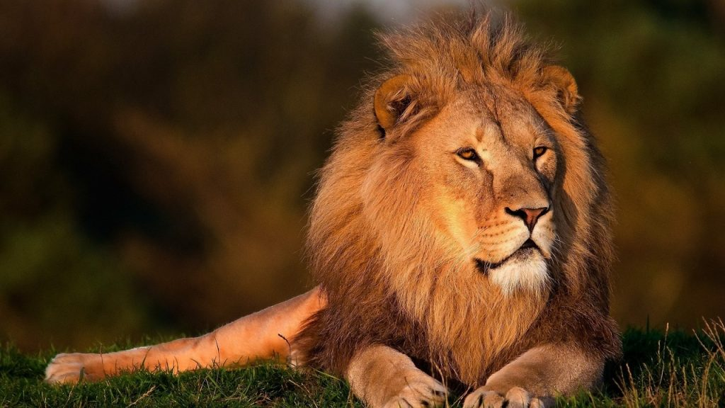
Op scherp ;-)
Wat gebeurt er?
Notes:
Filmpje leeuw
Wat gebeurt er?
Wat zie je letterlijk en wat impliceer je?
Wat bedenk je er zelf bij? Waarom is dat?
Een assessor moet vooral feitelijk blijven!

Slide 70

Opdracht: beoordelingseffecten, -valkuilen en neutralisatie
Met welke valkuilen ben jij bekend als je gesprekken voert in jouw functie?
Hoe kun jij met jouw kwaliteiten, competenties en procedures deze neutraliseren?

Slide 71
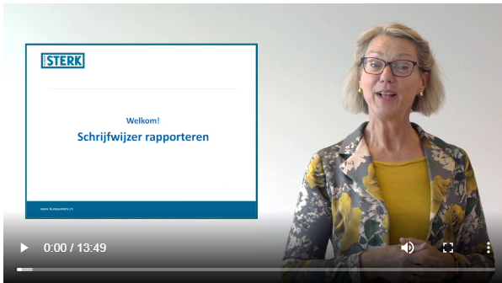
Instructievideo - rapportages schrijven

Slide 72
Goed onderbouwde rapportage schrijven
Lezer overtuigen door
  Context
  Bevindingen
  Beoordelingsstandaard
  beoordelingsmethodiek
Beoordeling gericht op doel passend bij de bedoeling
Een beoordeling is herleidbaar, navolgbaar en reproduceerbaar
Waarderend taalgebruik
De beoordeling geeft een holistisch beeld van de mens.

Slide 73
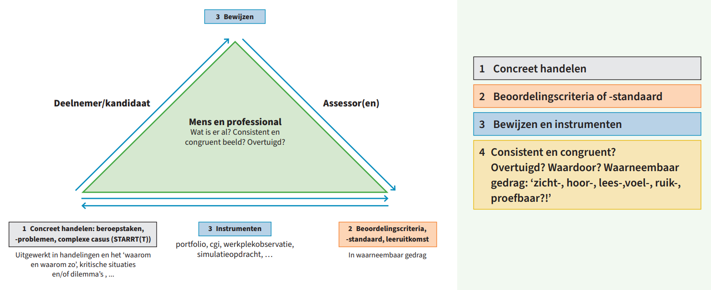
Beoordelingsdriehoek en schrijfwijzer
Bron: Bureau STERK gebaseerd op Antoinette van Berkel, 2017 schrijfwijzer hbo – NKC-EVC, 2021
Notes:
45

Slide 74
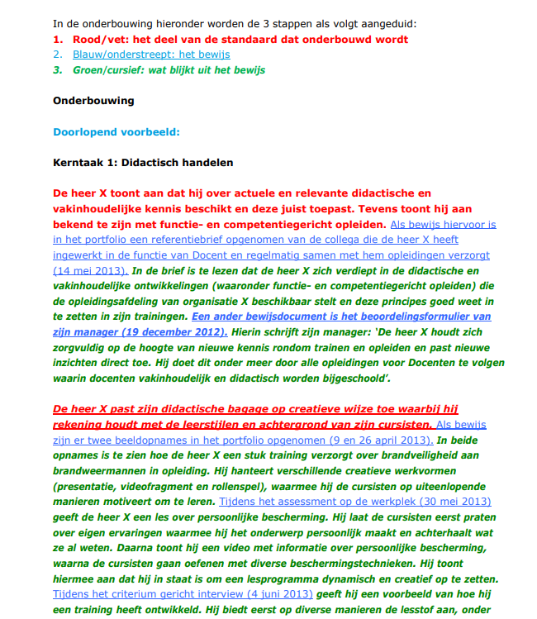
Schrijfwijzer – STRUCTUUR

Slide 75
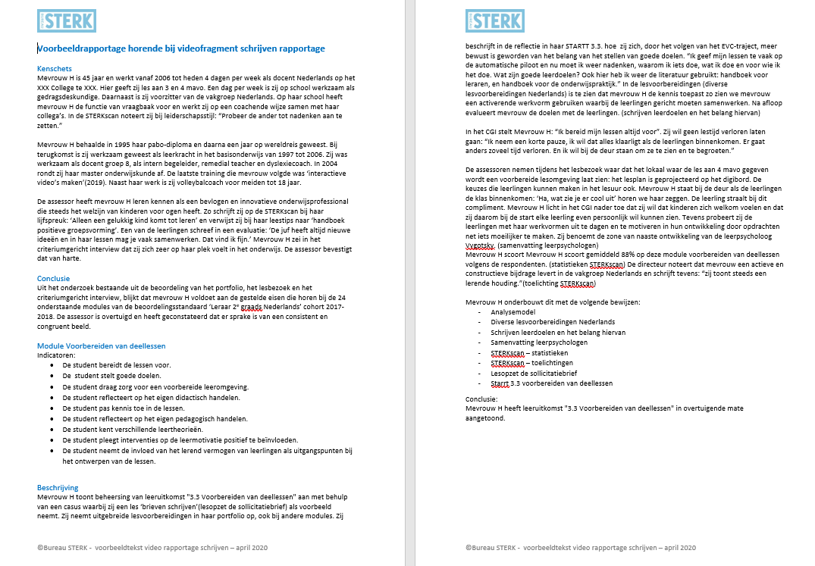
Voorbeeld geschreven (deel)rapportage voor opdracht

Slide 76
Opdracht 3: Rapportage analyseren
Uitloopopdracht:
Maak een start nav de eerdere opdracht met de gespreksleidraad
www.bureausterk.nl/IH-training-gecertificeerdassessor
Welke structuur herken je in de schrijfwijzer?
Pak de voorbeeld geschreven (deel)rapportage erbij
Nummer of kleur de structuur in het voorbeeld
Leg het beoordelingsformulier rapportage schrijven ernaast.
Wat constateer je?
Wat neem jij mee uit dit voorbeeld?
Bespreek jouw bevindingen met de buurman/-vrouw
Plenaire terugkoppeling

Slide 77
Rapportage analyseren - terugkoppeling

Slide 78
Voorbeelden zij-instroom rapportage analyseren
www.bureausterk.nl/IH-training-gecertificeerdassessor
Lees twee rapportages door
  kies een aangetoond en één afwijzende rapportage
  Leg de verschillende onderdelen naast elkaar
Lees je de beoordelingsdriehoek?
Ben je overtuigd? Waarom?
Leg het beoordelingsformulier rapportage schrijven ernaast.
Hoe ga je het aanpakken als je zelf gaat schrijven?
Wat neem jij mee uit dit voorbeeld?
Bespreek jouw bevindingen met de buurman/-vrouw
Plenaire terugkoppeling

Slide 79
Optioneel: oefenmateriaal voorbereiding assessment
met het de laatste opdracht op de website kun je oefenen met het
  maken van een gespreksleidraad
  schrijven van een (deel)rapportage
  Zie www.bureausterk.nl/IH-training-gecertificeerdassessor
  zie het als een ‘digitaal’ gevuld portfolio.
  laat de beoordelingsstandaard met beschrijving beroepstaken leidend zijn
  maak ahv de documenten een gespreksleidraad
  schrijf een (deel) van de rapportage door het geluidsfragment als een (deel van het) CGI te beschouwen.

Slide 80
Eigen kwaliteiten
Pak je eigen STERKscan erbij
Welke kwaliteiten, inzichten verbind je en zet je in bij het leerwegonafhankelijk valideren?
Deel een trotsmoment gesprek/ beoordeling
Koppel jouw persoons- en professionele kenmerken aan het succes van het trotsmoment
Wat wens je dat een student nadien teruggeeft over het CGI en rapportage?
  Noteer op STERK-kaartje
Plenaire terugkoppeling
Notes:
49

Slide 81
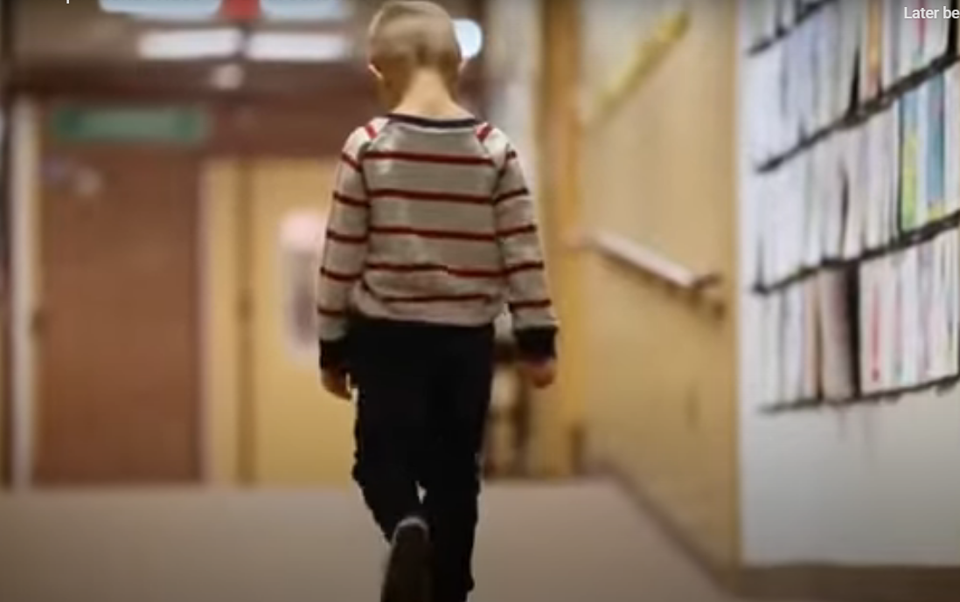
De bedoeling!

Slide 82
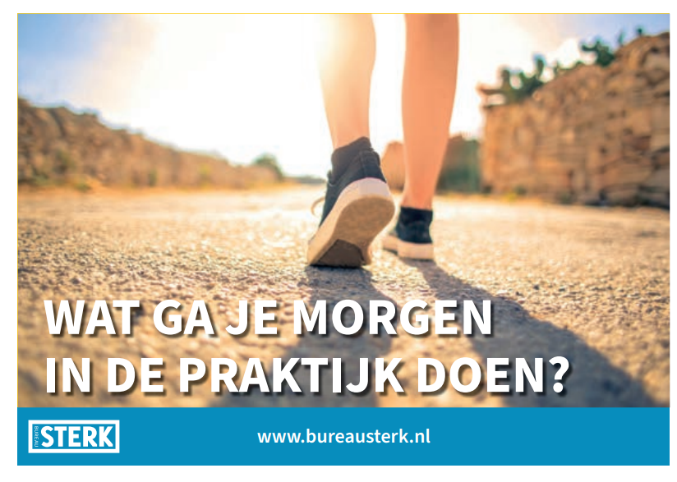
Notes:
52

Slide 83
Check check dubbel check
Resoneren de 2 beelden en de bedoeling?
Hoe is er een verbinding tussen de bedoeling en de tekst op het STERK-kaartje?
Notes:
50
Inspiratie van dia 6

Slide 84
Certificaat
thuisopdracht - STERKscan
voorbereidingen bespreken
2x CGI – lesbezoek – video-opnames (tel, laptop)
  Kernvragen bewaren voor intervisie
  Hoorbaar toestemming student
  Jij bent hoofdassessor – in the lead
observatielijst getraind assessor
2 goede rapportages
ontwikkelplan in STERKscan
beeldopnames bespreken in intervisie

Slide 85
De mens en professional laten VONKEN
1 Je kent de STERKscan en zet deze bewust in om o.a. een veilige en uitnodigende setting voor de student te creëren en je eigen professionele identiteit als assessor te onderzoeken en te versterken;
2 Je kunt uitleggen op basis van welke visie en theoretische kaders de procedure en/of instrumenten zijn ontwikkeld;
3 Je kunt minimaal drie belangrijke onderdelen uit de EVC-kwaliteitscode 2.0 benoemen;
4 Je kunt de taken van een assessor benoemen;
5 Je kunt de stappen van de volgende procedures benoemen: EVC en ‘de start van het CGI’;
6 Je maakt in de voorbereiding een gespreksleidraad met kernvragen en toetst de bewijzen langs de VRAAK-criteria;
7 Je bent je bewust van de valkuilen van beoordelen en kunt nagaan hoe je deze met jouw kwaliteiten ‘neutraliseert’;
8 Je weet hoe de gesprekstechnieken STARRT, L(A)SD, TURBO-vragen bij de voorbereiding en in het CGI in te zetten. Tevens kun je het belang van metacommunicatie en observatie benoemen;
9 Je kunt volgens de schrijfwijzer een rapportage maken: de beoordelingsdriehoek maakt daarvan onderdeel uit;
10 Je ontwikkelt je door aan de hand van de kwaliteitsrubriek van Inge Oudkerk Pool (STERKscan 360 graden feedbackscan);
11 Je beschrijft na de training /intervisie jouw ontwikkelpunt(-en) in de STERKscan met behulp van ‘Mijn ontwikkelplan’ uit.

Slide 86

Vragen en evaluatie
Welk inzicht neem je mee?
Hoe kijk je terug met één woord?
Toekomstperspectief?!

Slide 87
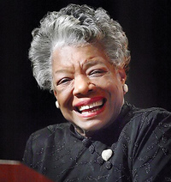
Maya Angelou (1928 – 2014)
‘People will forget what you said,
people will forget what you did,
but people will never forget how you
made them feel.’
Notes:
55

Slide 88
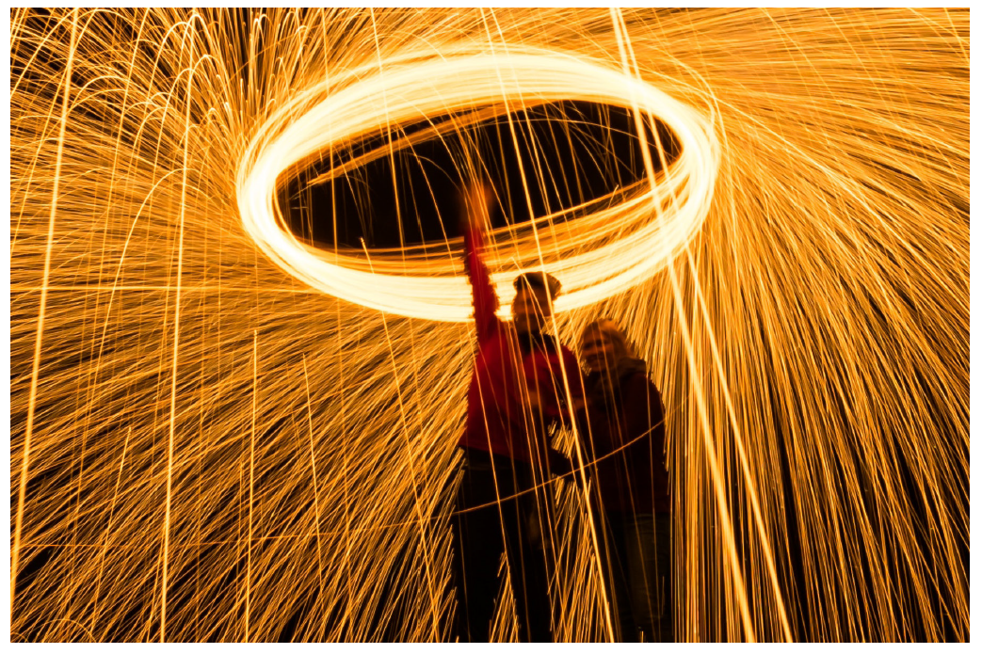
VONKEN en VIEREN!

Slide 89
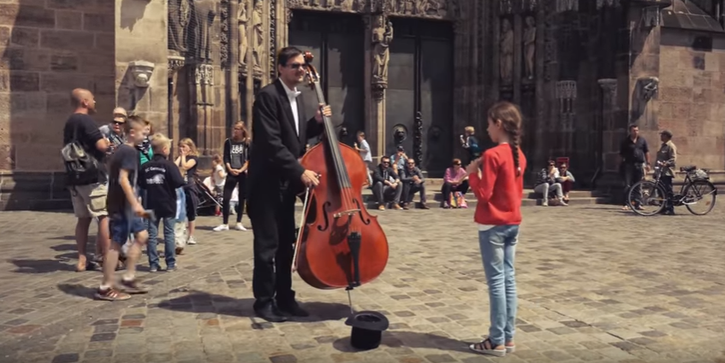
Ode an die freude – alle menschen werden bruder
“Bezieling is een ervaring die voortkomt uit mijn relatie met de ander
en mij daardoor in beweging zet”
Levinas (1906 – 1995)

